Slide 1
МЕКТЕПТЕГІ ҚОРЫТЫНДЫ АТТЕСТАТТАУ

Slide 2
Алгебра және анализ бастамалары бойынша жазбаша емтихан

Slide 3
Алгебра және анализ бастамалары бойынша жазбаша емтихан
Тапсырмалар саны:
ҚГБ сыныптары үшін 5 тапсырма
ЖМБ сыныптары үшін 6 тапсырма
МТО сыныптары үшін алты тапсырма (РФММ үшін)
Емтихан уақыты– 5 астрономиялық сағат
Әрбір нұсқа оқушылардың есептеу дағдысын, алгебралық өрнектердің негізгі түрлерін, тепе-теңдіктерді түрлендірулер тәжірибесін, бағдарламада көрсетілген теңдеулер мен теңсіздіктерді шешу әдістерін игеру дәрежесін тексеретін тапсырмалардан құралуы қажет. Оқушылар өздерінің функциялардың графиктерін салу және математикалық талдау әдістерімен функцияны зерттеу жүргізу, қисықсызықты трапеция ауданын табу есептерін шығару, ең үлкен және ең кіші мәндерін табу шеберліктерін көрсетулері керек.
Емтихан тапсырмаларының мазмұны оқыту бағытына сәйкес алгебра және анализ бастамалары пәнінің 10-11 сыныптарының тақырыптарын қамтиды.
Тапсырмаларды орындау үлгілері алгебра және анализ бастамалары пәні бойынша жазбаша емтиханға дайындалуға арналған әдістемелік нұсқаулықта келтірілген

Slide 4
«Алгебра және анализ бастамалары» пәні бойынша
оқу бағдарламасының тараулары
ҚГБ | ЖМБ | Математиканы тереңдетіп оқыту
10 сынып
Функция, оның қасиеттері мен графигі | Функция, оның қасиеттері мен графигі | Функция, оның қасиеттері мен графигі
Тригонометриялық функциялар | Тригонометриялық функциялар | Тригонометриялық функциялар
Тригонометриялық теңдеулер мен теңсіздіктер | Тригонометриялық теңдеулер мен теңсіздіктер | Тригонометриялық теңдеулер мен теңсіздіктер
Туынды | Туынды | Туынды
Туындыны қолдану | Туындыны қолдану | Туындыны қолдану

Slide 5
«Алгебра және анализ бастамалары» пәні бойынша
оқу бағдарламасының тараулары
ҚГБ | ЖМБ | Математиканы тереңдетіп оқыту
11 сынып
Алғашқы функция және интеграл | Алғашқы функция және интеграл | Алғашқы функция және интеграл
Дәрежелер мен түбірлер. Дәрежелік функция | Дәрежелер мен түбірлер. Дәрежелік функция | Дәрежелер мен түбірлер. Дәрежелік функция
Көрсеткіштік және логарифмдік функциялар | Көрсеткіштік және логарифмдік функциялар | Көрсеткіштік және логарифмдік функциялар
Көрсеткіштік және логарифмдік теңдеулер мен теңсіздіктер | Көрсеткіштік және логарифмдік теңдеулер мен теңсіздіктер | Көрсеткіштік және логарифмдік теңдеулер мен теңсіздіктер
 | Теңдеулер және теңсіздіктер, теңдеулер және теңсіздіктер жүйесі | Теңдеулер және теңсіздіктер, теңдеулер және теңсіздіктер жүйесі

Slide 6
Емтихан жұмыстарының тапсырмалары «Есептеулер», «Өрнектерді тепе-тең түрлендіру», «Теңдеулер мен олардың жүйелері», «Теңсіздіктер мен олардың жүйелері», «Функция және оның графигі», «Мәтінді есептер» бөлімдері бойынша құрастырылды.
Мәтіндік есептерде жазық фигураның ауданы және дене көлемін табу, ең үлкен немесе ең кіші мәнді табу есептерін және т.б. құрайды.

Slide 7
Мектеп бітірушілердің математикалық даярлығына қойылатын талаптарға сай, әр тараудағы тапсырмалар үш деңгеймен беріледі:
А− міндетті деңгей болып есептеледі, бұл деңгейдегі тарсырмалар қарапайым және бағдарламаны меңгерген әрбір мектеп бітірушінің орындауына негізделген.
В− жылжытылған деңгей, бұл деңгейдегі тапсырмалар сәл күрделеніп келеді және оқушылардың міндетті даярлық деңгейінен жоғарылау мүмкіндіктерін ескеруге бағытталған.
С− жоғары деңгей, бұл деңгейдегі тапсырмалар едәуір күрделі болып келеді және оларды орындау үшін оқушыларда оқу бағдарламасымен бекітілген көлемде терең теориялық білімі болуы тиіс.
.

Slide 8
Математика пәнінен бағаны қою кезінде маңызды және маңызды емес қателерді атауға болады
Маңызды | Маңызды емес
Оқушылардың формулаларды, ережелерді, негізгі қаиеттерді, теоремаларды білмейтінін және қолдана алмайтынын көрсететін қателер | Анықтамаларды, теоремаларды, теориялық материалды беруде дәлділіктің болмауы
Оқулықта қарастырылған есептерді шығару тәсілдерін білмеуі | Графиктерді салуда дәлділіктің болмауы
Функция графиктерін салу мен оқуды білмеуі | Тиімсіз шешімді қолдануы
Логикалық қателер | Түсініктеменің, шешуді негіздемеуінің жеткіліксіз болуы немесе болмауы
Түбірдің жоғалуы немесе жауабында бөгде түбірдің болуы | Жазуларда, сызбалар мен графиктерді салуда ұқыптылықтың болмауы
 | Жауапта қысқартылатын бөлшектің, бөлімінде иррационал өрнектің жазылуы

Slide 9
Бағалау критерийлері
«5» деген баға | «4» деген баға | «3» деген баға | «2» деген баға
Барлық тапсырмалар дұрысымен толық орындалған. | Бір тапсырма орындалмаған немесе қате орындалған. | Дұрыс орындалған тапсырмалар саны үштен кем болмаса және оқушы міндетті білім мен білікті меңгергендігін көрсетсе. | Тапсырмалардың жартысынан көбі орындалмаған және оқушы міндетті білім мен білікті меңгергендігін көрсете алмаса.

Slide 10
Емтихандық бақылау жұмысын рәсімдеу үлгісі

Slide 11
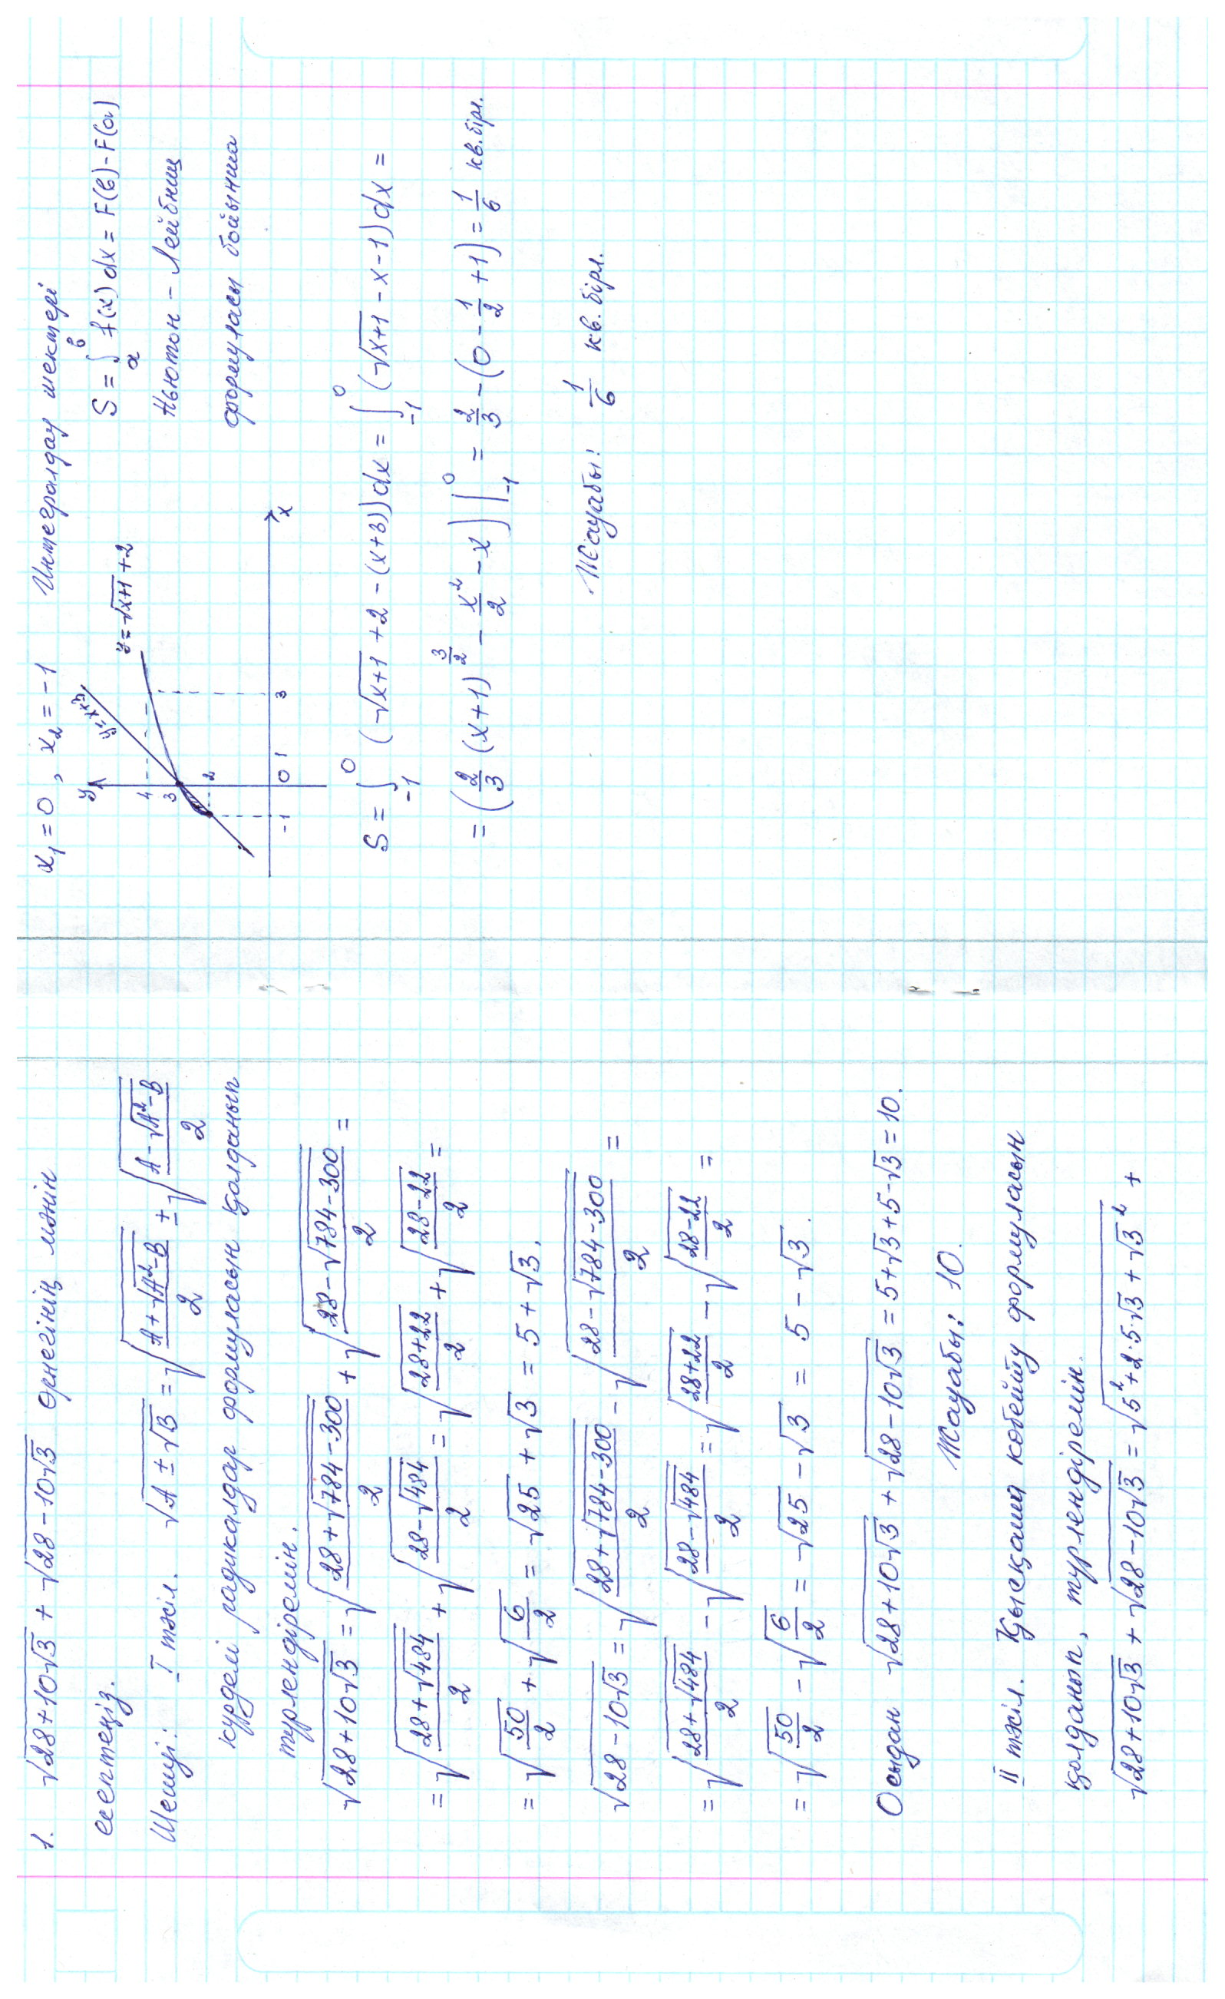
Емтихандық бақылау жұмысын рәсімдеу үлгісі

Slide 12
Емтихандық бақылау жұмысын рәсімдеу үлгісі

Slide 13
Емтихандық бақылау жұмысын рәсімдеу үлгісі

Slide 14
Емтихандық бақылау жұмысын рәсімдеу үлгісі

Slide 15
Емтихандық бақылау жұмысын рәсімдеу үлгісі

Slide 16
Емтихандық бақылау жұмысын рәсімдеу үлгісі

Slide 17
НАЗАРЛАРЫҢЫЗҒА РАХМЕТ!

